Slide 1




Programa municipal
“Citius, Longaevus, Fortius”

Slide 2
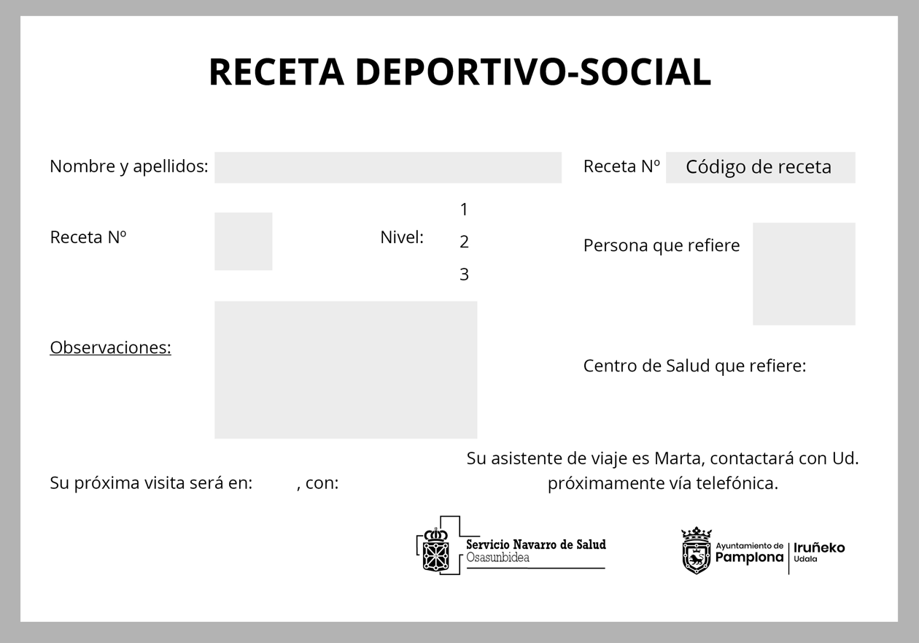


“CITIUS, LONGAEVUS, FORTIUS”
INTRODUCCIÓN
FINALIDAD DEL PROGRAMA.
“Citius, Longaevus, Fortius” es un programa cuya finalidad es hacer frente, mediante una prescripción deportivo-social, a la problemática socio-sanitaria asociada con personas en situación de soledad no deseada, condiciones de fragilidad y sedentarismo e inactividad física, tomando como eje de derivación a los Centros de Salud de Pamplona.
*Imagen de la receta física que se entregará por parte del personal sanitario autorizado de los Centros de Salud

Slide 3
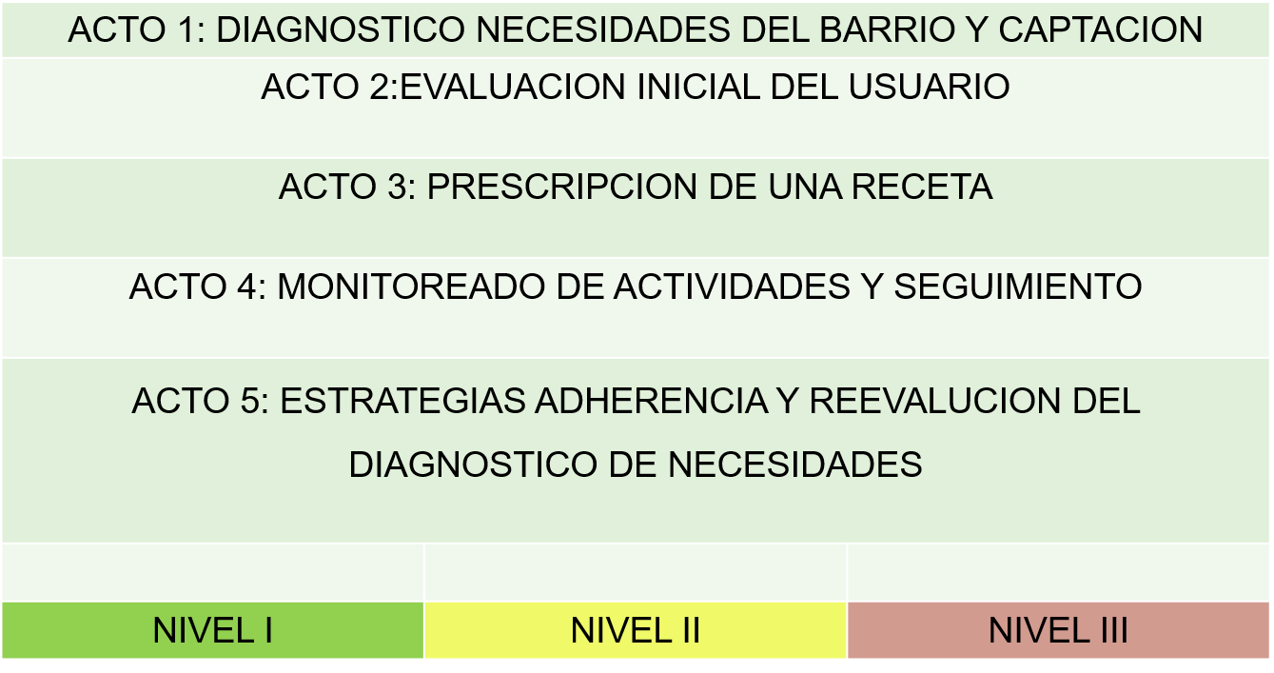
RECETA DEPORTIVO-SOCIAL
“CITIUS, LONGAEVUS, FORTIUS”
CARACTERÍSTICAS DEL PROGRAMA
Estructura general del ciclo de prescripción
Zonas de realización
El proceso de prescripción está compuesto por cinco actos y tres niveles diferentes, que se desarrolla de forma piloto e inicial en las zonas básicas de salud de Iturrama y Txantrea.
* Se ha desarrollado un Algoritmo con diferentes flujogramas sobre las actuaciones a ejecutar en cada ACTO y los responsables principales de estos.

Slide 4
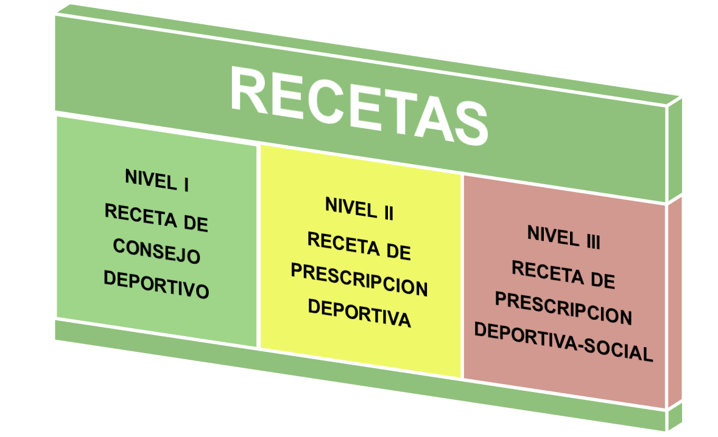
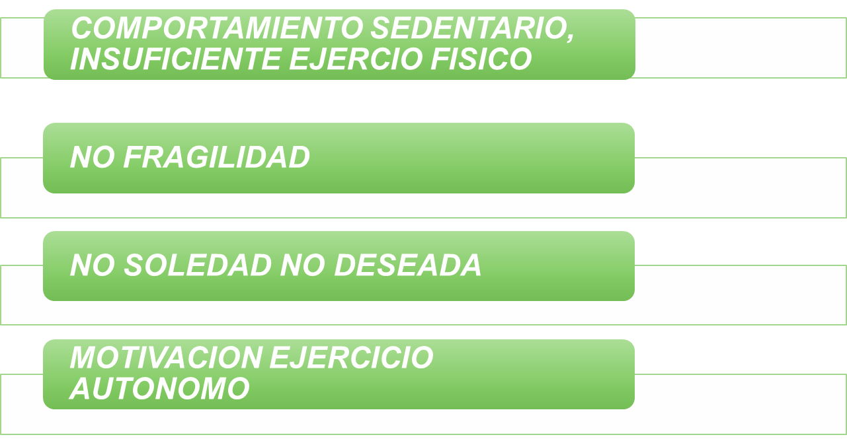

RECETA DEPORTIVO-SOCIAL
“CITIUS, LONGAEVUS, FORTIUS”
CARACTERÍSTICAS DEL PROGRAMA
Niveles de prescripción
Nivel I
Nivel III
Nivel II
INACTIVOS
SON FRAGILES
PADECEN SOLEDAD NO DESEADA
MOTIVACION SUFICIENTE
INACTIVOS
SON FRAGILES
NO SOLEDAD NO DESEADA
NIVEL DE MOTIVACION SUFICIENTE
*La determinación del nivel lo realizará el personal sanitario en el Acto 2. Posteriormente, entre el Acto 3 y 4, la asistente personal realizará test validados científicamente para confirmar el nivel asignado.

Slide 5
RECETA DEPORTIVO-SOCIAL
“CITIUS, LONGAEVUS, FORTIUS”
¿A QUIÉN VA DIRIGIDO?
PERSONAS USUARIAS DE ENTRE 45/85 AÑOS
EMPADRONADAS EN PAMPLONA/
BARRIOS DE TXANTREA E ITURRAMA
MOTIVACION PARA REALIZAR EJERCICIO FISICO
INACTIVOS/SEDENTARIOS, FRAGILES, SOLEDAD NO DESEADA
CONTRAINDICACION EF, INSUFICIENTE MOTIVACIÓN
(PARQ + …)

Slide 6
RECETA DEPORTIVO-SOCIAL
PRINCIPALES ACTIVIDADES PARA CADA NIVEL
“CITIUS, LONGAEVUS, FORTIUS”
NIVELES | PRINCIPALES ACTIVIDADES POR NIVEL
NIVEL I | “Minutos a tu contador”
NIVEL II | Cursos municipales de Yoga y Gimnasia Aeróbica Moderna; programa Jueves y Viernes Ociosos.
NIVEL III | “En Marcha” y talleres de diferente tipo de Centros Comunitarios y Servicios Sociales municipales.
* Se ha desarrollado un Vademécum de recursos Comunitarios que recogerá (en un proceso de actualización continua), aquellas actividades deportivas-sociales a las que se derive al participante.

Slide 7
RECETA DEPORTIVO-SOCIAL
VIAJE DE LAS PERSONAS USUARIAS
“CITIUS, LONGAEVUS, FORTIUS”
PERSONA EN CONSULTA
Charla con personal sanitario
Encuadre en el Nivel
ENTREGA DE RECETA (PAPEL)
CONTACTO CON ASESORA PERSONAL
Prescripción según nivel
LLAMADA/ REUNION DE CONTROL
PERSONAL AUTORIZADO CENTRO DE SALUD
ASESORA PERSONAL (Colegiada COLEFNA Nº 739)

Slide 8
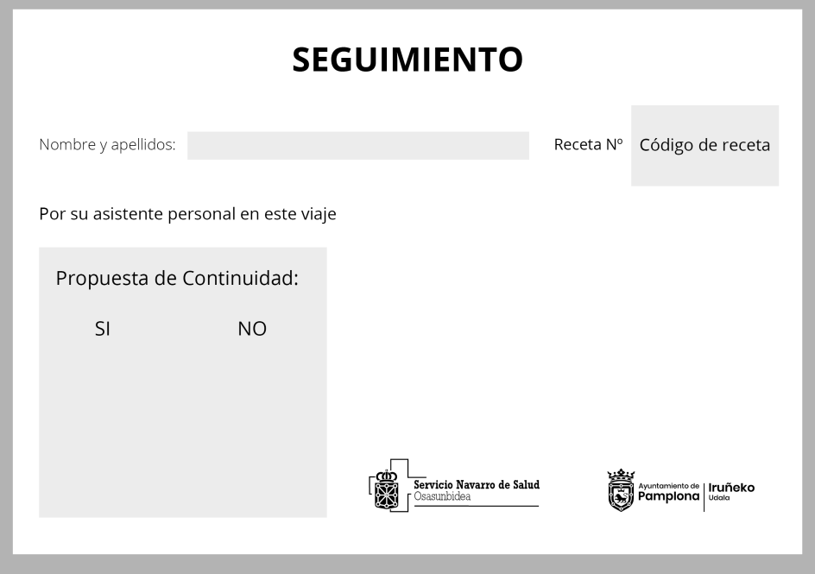
RECETA DEPORTIVO-SOCIAL
“CITIUS, LONGAEVUS, FORTIUS”
MOMENTO ACTUAL
Atención Personalizada
Desde ayer día 25 de Abril, se han comenzado las evaluaciones y posteriores entrevistas personalizadas en los siguientes horarios:
Por cada centro de Salud atenderemos a:
50 personas en el nivel 1.
30 personas en el nivel 2.
30 personas en el nivel 3.
Las entrevistas presenciales en Txantrea se realizarán en el Centro Salesianas, sala 7.2 , de 10:00-12:00 y 17:00-19:00 todos los Miércoles.
Las entrevistas presenciales en Iturrama se realizarán en horario de mañana y de tarde, en horario pendiente de concretar.
Asistente Deportivo-Social personal: Marta Monreal, Graduada en Ciencias de la Actividad Física y Salud y Fisioterapia. Colegiada Nº: 739 , Nº: 528
recetadeportivasocial@sedena.es

Slide 9
GRACIAS POR VUESTRA ATENCIÓN

